Slide 1
Единна деловодна система на държавна администрация (Unified Case Management System for the National Administration, UCMS)
Представяне на работата на Екип 2 по време на дисциплината “Практикум 3”

Slide 2

Екип и свършена работа
 | Членове
№ | Имена
1 | Иво Русев
2 | Виктор Костадинов
3 | Станислав Стефанов
4 | Бояна Димова
5 | Венцислав Маринов
6 | Искрен Папазов
7 | Антоний Кунчев

Slide 3
Ръководене на проекта
Разпределяне на работата
  Задаване на задачи;
  Срещи (skype и по време на часовете);
  Следене напредъка по изпълнението на задачите;
  Отстраняване на пречки пред членовете на екипа;
Свършена работа
  Разработени документи
  Разработени всички изпроектирани функционалности

Slide 4
Свършена работа по проекта
Документация
  План на проекта;
  Детайлен план за итерациите;
  Софтуерна архитектура;
  Списък с рискове;
Разработка
  Изграждане на инфраструктура;
  Помощ при изграждането на дизайн;
  Имплементиране на интеграциите;
  Имплементиране на back-end логиката за съхранение на документи;
  Пускане на версии за тестване.

Slide 5
Разработка
Elaboration 2
  Build #2 (Създаване на компонент за шаблон и създаване на шаблон)
  Build #3 (гледка за детайли на документ, добавяне на роли и прилагане на правата)
Construction 1
  Build #4 (отстраняване на бъгове, рефакториране, добавяне на юнит тестове)
  Build #5 (имплементиране на възможността за добавяне на роли, създаване на задачи)
Construction 2
  Build #6 (движение на задачи, shiro филтър, конфигуриране на ESB, архивиране, версиониране)
  Build #7 (архивиране, версиониране, просрочване на задачи)
Transition 1
  Build #8, #9 (отстраняване на бъгове, рефакториране)

Slide 6
Изграждане на инфраструктура
Jira http://puma.ami.uni-ruse.bg:8080 или http://jira.ami.uni-ruse.bg
PostgreSQL http://puma.ami.uni-ruse.bg:5432 или http://pgdb.ami.uni-ruse.bg
Jenkins http://puma.ami.uni-ruse.bg:8888 или http://jenkins.ami.uni-ruse.bg
Nexus http://puma.ami.uni-ruse.bg:8081/nexus или http://nexus.ami.uni-ruse.bg
JBoss-test http://puma.ami.uni-ruse.bg:10000
JBoss-prod http://puma.ami.uni-ruse.bg:10001
SVN Team1 svn://puma.ami.uni-ruse.bg/mse/mse2013team1
SVN Team2 svn://puma.ami.uni-ruse.bg/mse/mse2013team2
WSO2 IS https://wso2esb.ami.uni-ruse.bg
WSO2 ESB https://wso2is.ami.uni-ruse.bg
WSO2 BAM https://wso2bam.ami.uni-ruse.bg
Sonar https://172.16.250.3:9000

Slide 7
Софтуерна архитектура: Технологии и взети решения
Приложен Сървър
  IBM WebSphere
  Apache Tomcat
  JBoss
Уеб услуги
  JAX-RS
  JAX-WS
Сигурност
  WSO2 Identity Server
  Apache Shiro
Съхранение на документи и JCR
  CouchDB
  JBoss ModeShape
  Apache Jackrabbit
Сервизна шина
  Да се използва или не?
  Apache Synapse vs WSO2 ESB?

Slide 8
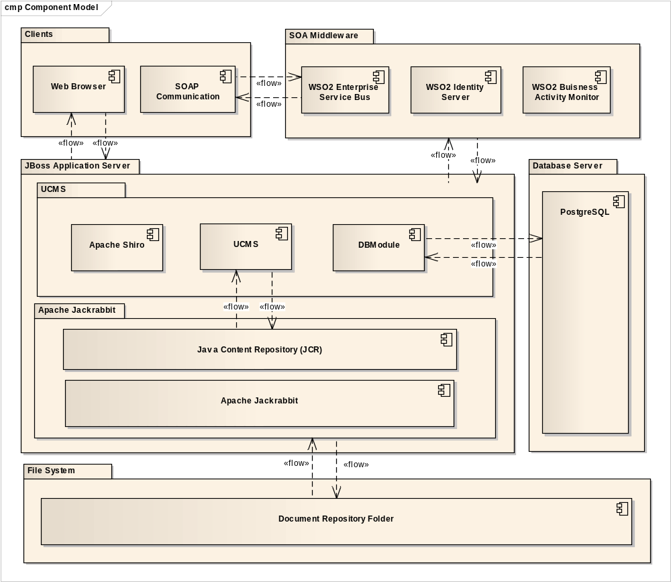

Slide 9
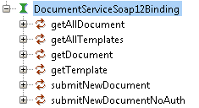


Интеграции

Slide 10
Ревю на кода и сонар метрики
Анализ на метриките на сонар
  Сложност (complexity)
  Покритие на юнит тестовете
  Дублиращ се код
  Technical Debt
  Документираност на кода
Процедура по извършване на анализа
Добавяне на ревю маркери в кода

Slide 11
Пускане на версии за тестване и анализ на грешките на тестовата среда
Процедури преди пускане на билд:
  Пускане на sonar анализ;
  Обновяване на release notes;
  SVN Tag на версията, която се пуска;
  Преглеждане на локалния сървър на версията;
Пускане на билд
  Изтегляне на актуална версия на кода от trunk;
  Създаване на .war файла;
  Качване на jboss на средата на университета;
  Преглеждане на лога за грешки.

Slide 12
Кратка демонстрация на Sonar и WSO2 ESB Демонстрация на Sonar

Slide 13
БЛАГОДАРЯ ВИ ЗА ВНИМАНИЕТО!

Slide 14
Единна деловодна система на държавна администрация (Unified Case Management System for the National Administration, UCMS)
Антоний Пламенов Кунчев

Slide 15

Роли и отговорности
Бизнес анализатор
  Събиране на софтуерни изисквания
  Разработка на документ за Визията на системата
  Участие в разработката на началната версия на документа по качеството на системата
  Разработка на документа за Софтуерните изисквания на системата
  Разработка на графика на проекта (MS Project)
  Помощ при разработването на началните версии на диаграмите за бизнес процесите

Slide 16
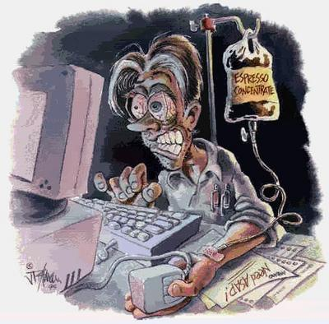
Роли и отговорности
Разработчик
  Разработка на Дата модела на системата ( заедно с Виктор )
  Разработка на Дата модел документа
  Разработка на документ за обхвата през фаза C1 и C2
  Участие в разработването на Дизайн документа за системата
  Изграждане на структурата на проектите ( заедно със Станислав )
  Изграждане и описване на Data Base модула от проекта ( с участие на Виктор и Иво )
  Разработка на уеб дизайна на системата
  Разработка и описване на функционалности от системата
  Разработка на документ за правата и ролите в системата
  Изчистване на голяма част от бъговете в системата ( защото са си мой ☺ )

Slide 17

Бизнес анализ
Събиране на информация за подобни системи
Обсъждане на функционалности
Представяне на функционалностите с Възложителя
Разработка на Визия на системата
  Представяне на основни функционалности, които системата трябва да изпълни
  Представяне на заинтересованите страни
    Разработчици
    Възложители
    Потребители
    Доставчици ( администратори на базата в РУ )

Slide 18
Бизнес анализ
Софтуерни изисквания на системата
  Определяне на основните и допълнителни функционалности, който трябва да има системата
  Разделяне на функционалностите в модули
  Подробно описание на функционалностите
    Какво представлява
    Как ще се представя на уеб страница
    Кой ще има права до нея
    Как ще се изпълняват действията на страницата
  Описание на нефункционални изисквания

Slide 19
Бизнес анализ
Функционалности
  Модул „Регистрация“
    Потребител
    Организация ( търсене, редактиране, преглед )
  Модул „Управление на документи“
    Качване на документи ( вътрешна / външни системи )
    Преглед на всички документи
    Редактиране на документи
    Преглед на информацията за документ
    Търсене на документ по атрибут
    Компоненти ( създаване, преглед на всички, редактиране )
    Шаблони ( създаване, одобрение, преглед на всички, преглед на информацията )
    Автоматично задаване на уникален входящ номер
    Разпределяне на документите по отдели и служители
    Електронни уведомления за нови и просрочени документи и събития, възможност за ескалиране на събития при просрочване
    “История” на документите

Slide 20
Бизнес анализ
Функционалности
  Модул „Архивиране“
    Изпращане на документи за архивиране(Автоматично се архивират налични версии на документа)
    Автоматично архивиране на документи след изтичане на определено време
  Модул „Помощ и въпроси“
  Модул „Управление на профили“
    Задаване на права на различните потребители
    Търсене на потребителски профил по ЕГН
    Преглед на информацията профил
    Редактиране на информацията за профил
    Вход в системата
  Модул „Интеграция“
    Механизми за конвертиране към вътрешен шаблон
    Автоматизиран модул „Каталогизиране на документите“
  Модул „Справки“

Slide 21
Бизнес анализ
Функционалности
  Модул „Управление на задачи“
    Създаване задачи
    Редактиране на задача
    Преглед на задачите възложени от мен
    Преглед на задачите възложени на мен
    Промяна на статуса на задачи възложени към мен (извършване на работа)
    Следене на статуса по изпълнение на задачите
    Ескалиране на задачи
  Функционалности реализирани, чрез уеб сървиси
    Сървис обработващ заявките свързани с документи
    Сървис за сигурността при установяването на сесия и приемането и предаването на документи
    Сървис обработващ заявки свързани със съдържанието на документите

Slide 22
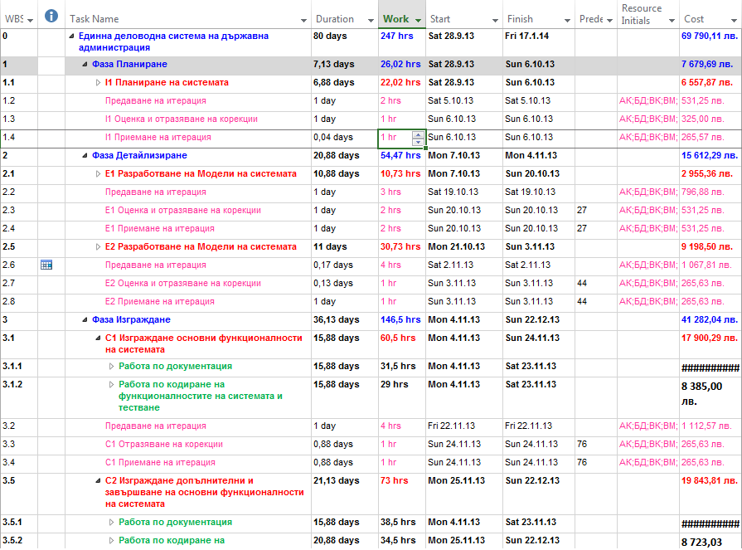
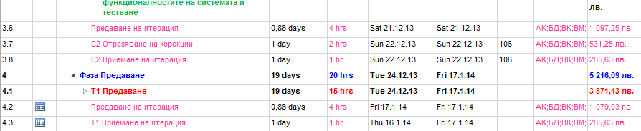
График

Slide 23

Разработка
Обсъждане и разработка на Дата модел
  Определяне на необходимите таблици
  Определяне на полетата за таблиците, заедно с техните типове
  Определяне на връзките между отделните таблици
  Избор на система за база данни ( PostgreSQL и Jackrabbit repository )
  Определяне и изграждане на връзката между базата данни и хранилището ( Иво и Виктор)
  Изготвяне на Дата модел документ
    Представяне на ER модела, като вече трансформирани таблици
    Описание на основните и помощни таблици
    Описание на полетата и типовете във всяка таблица

Slide 24
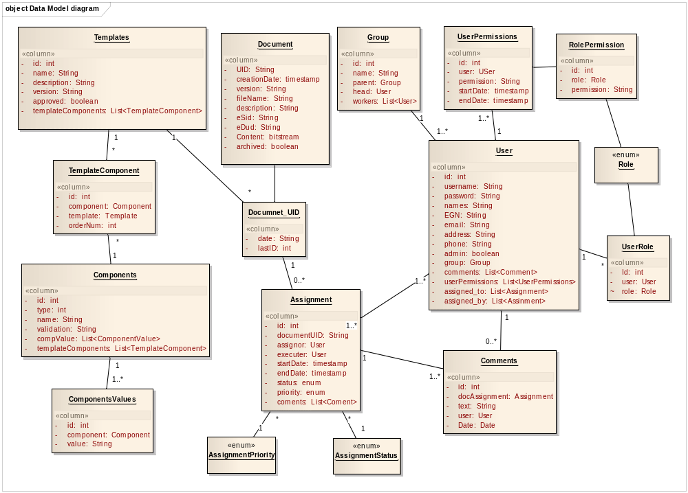
Дата модел

Slide 25
Разработка
Изграждане на структурата на проекта ( заедно със Станислав )
  Използване на maven за изграждане на структурата
  Използване на родителски maven проект ( ucms-parent ), в който се съдържат два maven модула ( ucms-db-module и ucms-web )
  *.pom йерархия
Разработване на ucms-db-module ( с участие на Виктор и Иво )
  Кодване на Entity класовете и SQL заявките за извличане на информация в тях
  Кодване на интерфейсите за отделните entity класове
  Кодване на имплементацията на интерфейсите
  Описване на целия модул чрез Java-Doc

Slide 26
Разработка
Определяне на обхвата на разработка
  Определяне приоритетите на основните функционалности
  Определяне на приоритетите на допълнителните функционалности функционалности
  Определяне на допълнителните функционалности, които ще се разработят при оставане на достатъчно време след разработката на основните функционалности
Разработване на дизайн документ
  Разработване на описателните точки от документа
  Разработване на точката за дизайн на Базата данни
  Разработване на точката за дизайн на гледките на системата

Slide 27
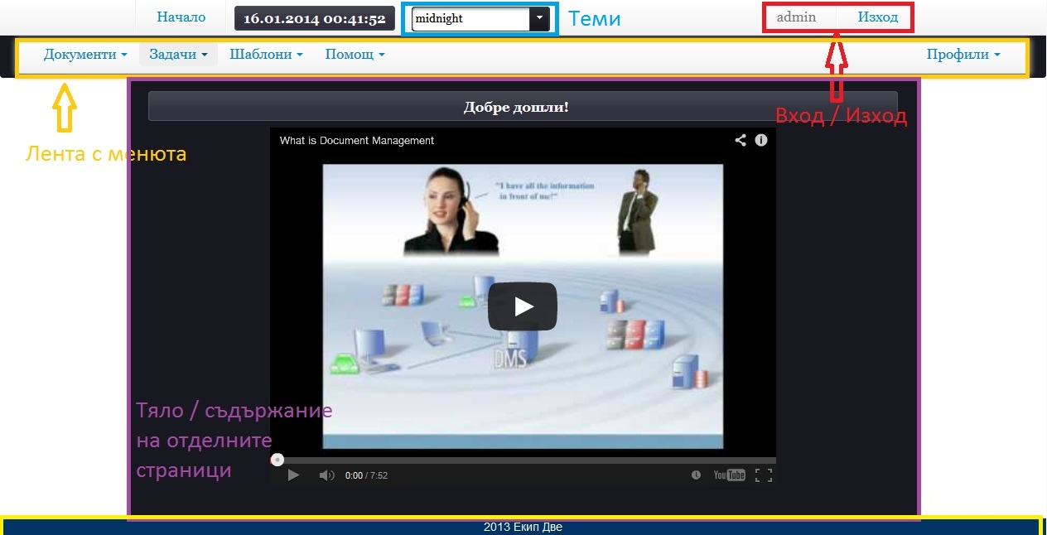
Разработка
Изграждане на уеб дизайна на системата ( шаблона на гледките )
  По – подробно описан е в дизайн документа

Slide 28

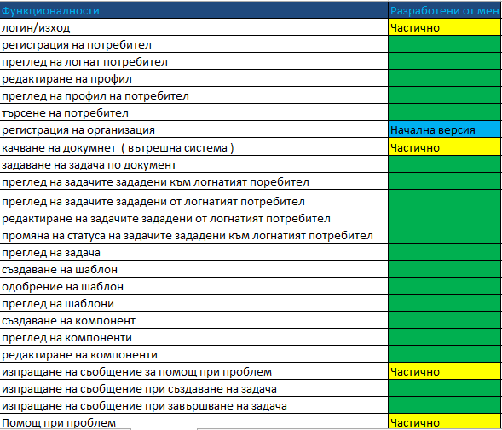
Разработка
Разработените от мен функционалности

Slide 29
Документ с права
Функционалности/роли | админ | гост потребител | ръководител | служител | деловодител | регистриран потребител
логин/изход | ДА | ДА | ДА | ДА | ДА | ДА
регистрация на потребител |  | ДА
преглед на логнат потребител | ДА |  | ДА | ДА | ДА | ДА
редактиране на профил | ДА + права |  | ДА само неговия | ДА само неговия | ДА само неговия | ДА само неговия | През формата за преглед на активен потребител
преглед на профил на потребител | ДА |  | ДА | ДА | ДА | ДА
търсене на потребител | ДА
регистрация на организация | ДА
търсене на организация | ДА |  | ДА | ДА | ДА | ДА
преглед на организация | ДА |  | ДА | ДА | ДА | ДА
редактиране на организация | ДА |  | ДА, ако ръководителя е този на организацията
качване на докумнет ( вътрешна система ) | ДА |  | ДА | ДА | ДА | ДА
преглед на документ | ДА |  | ДА | ДА | ДА | ДА
преглед на всички документи | ДА |  | ДА | ДА | ДА | ДА
търсене на документ по зададено пропарти | ДА |  | ДА | ДА | ДА | ДА
задаване на задача по документ | ДА |  | ДА | ДА | ДА | ДА
преглед на задачите зададени към логнатият поребител | ДА |  | ДА | ДА | ДА | ДА | Направени чрез вътрешна логика
преглед на задачите зададени от логнатият потребител | ДА |  | ДА | ДА | ДА | ДА | Направени чрез вътрешна логика
редактиране на задачите зададени от логнатият потребител | ДА |  | ДА | ДА | ДА | ДА | Направени чрез вътрешна логика
промяна на статуса на задачите зададени към логнатият потребител | ДА |  | ДА | ДА | ДА | ДА | Направени чрез вътрешна логика
преглед на задача | ДА |  | ДА | ДА | ДА | ДА
създаване на шаблон | ДА |  | ДА | ДА | ДА | ДА
одобрение на шаблон | ДА
преглед на шаблони | ДА |  | ДА | ДА | ДА | ДА
създаване на компонент | ДА
преглед на компоненти | ДА
редактиране на компоненти | ДА
Помощ при проблем | ДА | ДА | ДА | ДА | ДА | ДА

Slide 30

Отстраняване на проблеми
Логика
Гледки
Проблеми засечени от Sonar

Slide 31
Какво научих
Затвърдих знанията си от първите два практикума
Научих се да пиша коментари ☺
Научих се как да откривам проблеми и да ги отстранявам доста по – бързо от преди
Научих се да спазвам определен график
Да искам помощ, когато се налага
Горе – долу на работа в екип

Slide 32
БЛАГОДАРЯ ВИ ЗА ВНИМАНИЕТО!

Slide 33
Единна деловодна система на Държавна
Администрация
(Unified Case Management System for the National Administration, UCMS)
Бояна Димова

Slide 34
Роли по време на Практикум 3
Бизнес анализатор
Тест инжинер

Slide 35
Бизнес анализатор
Разработване на Бизнес модел - дефиниране
на бизнес процесите, отнасящи се за Единна
Деловодна Система на ДА
Разработване на Модел на потребителските
случаи - всички диаграми на потребителските
случаи(use case) и диаграмите на
последователности(activity)

Slide 36
Тест инжинер
Разработване на Главен План за Тестване -
дефиниране на всички процедури, отнасящи се
тестването
Тестване на функционалности - изграждане
на тестов модел, описание на тестовите
резултати

Slide 37
Тествани функционалности:
"Помощ": Изпращане на въпрос, За системата
"Вход в системата": с всички роли
"Управление на потр.профил": регистрация,
редактиране на профил, търсене на потребител, преглед
на активен профил
"Управление на профил на организация" - регистрация, търсене, редактиране
"Управление на задачи" - създаване, редактиране,
уведомяване на възложител и изпълнител

Slide 38
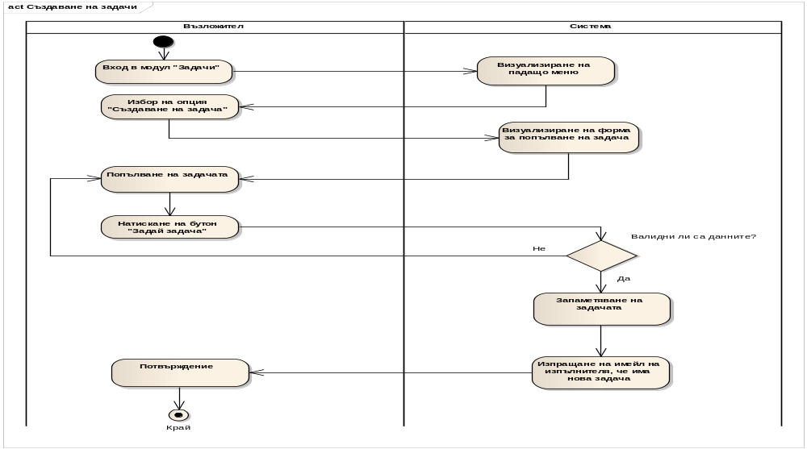
Функционалност "Създаване на задача"

Slide 39
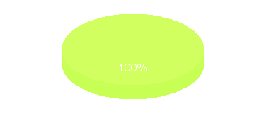
Функционално тестване: Функционалността покрива на 100% изискванията на клиента

Slide 40
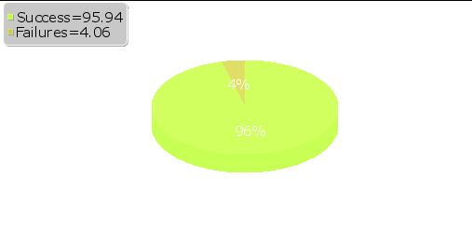
Нефункционално тестване:

Slide 41
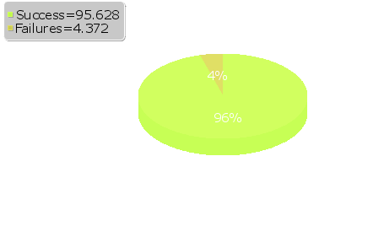
Статистика за всички изтествани функционалности:
Функционално тестване:
Нефункционално тестване:

Slide 42
БЛАГОДАРЯ ВИ ЗА ВНИМАНИЕТО !

Slide 43
Станислав Стефанов

Slide 44
Заемани роли
Бизнес анализатор(фаза проектиране)
  Изготвяне на клас диаграми;
  Участие в разработката на дизайн документа;
  Разработка на документ за инфраструктурата на системата;
Разработчик
  Изграждане на структурата на проекта(заедно с Антоний);
  Изготвяне на начална версия на XSD схема за интеграция с външни системи;
  Разработка на функционалност за „Организации“;
  Разработка на функционалност за уведомяване при просрочени задачи;

Slide 45
Бизнес анализ
Дизайн модел
  Обектен модел
    Документи
    Управление на документи
    Потребители
    Организации
    Интеграция
    Хранилище за документи
    Шаблони на документи

Slide 46
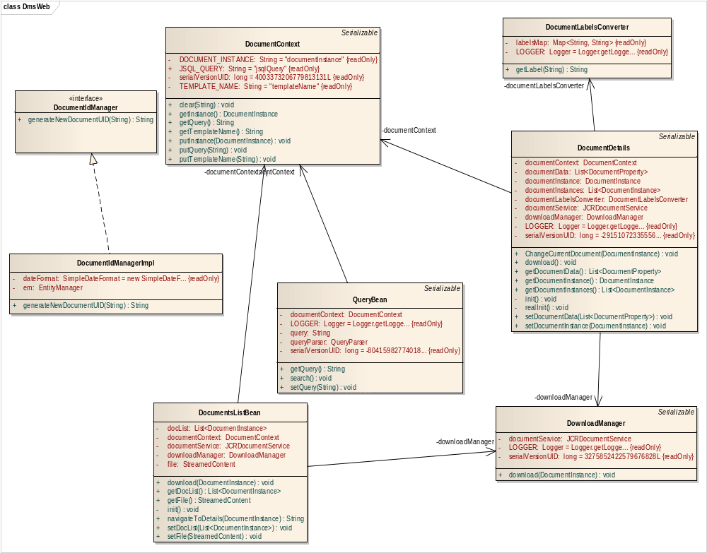
Клас диаграми
Обработка на документ

Slide 47
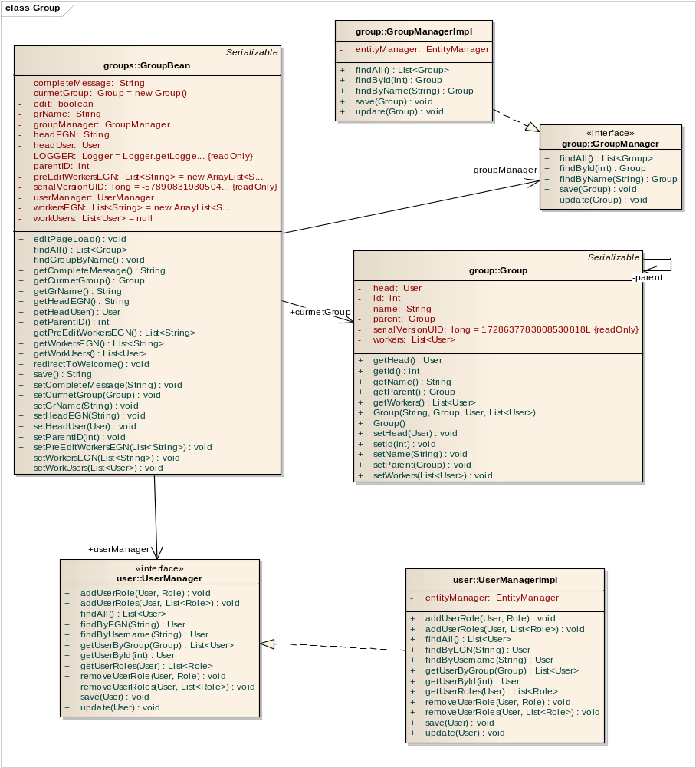
Клас диаграми
Организации

Slide 48
Модел на инфраструктура
Среда за разработка
Тестова среда
Продукционна среда

Slide 49
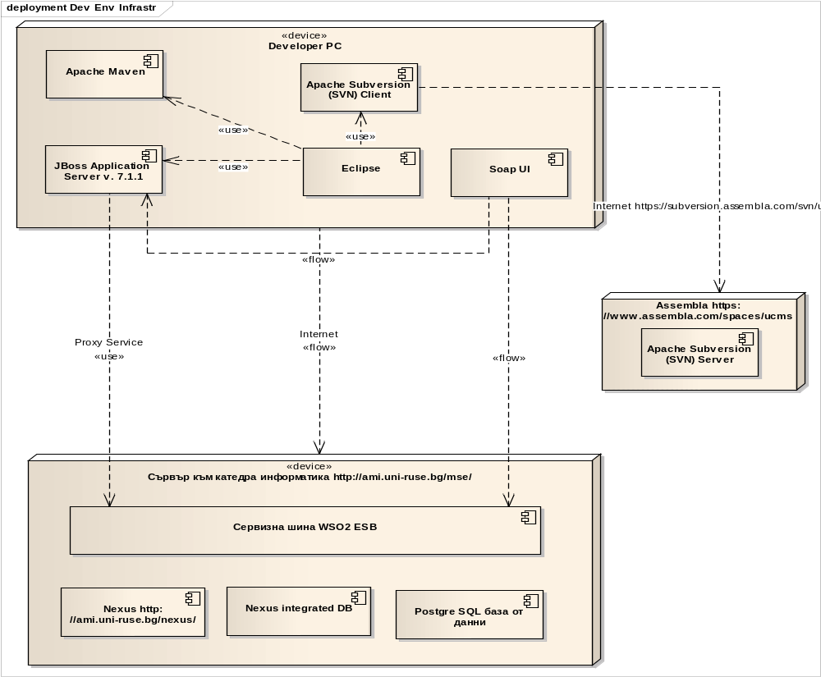
Среда за разработка

Slide 50
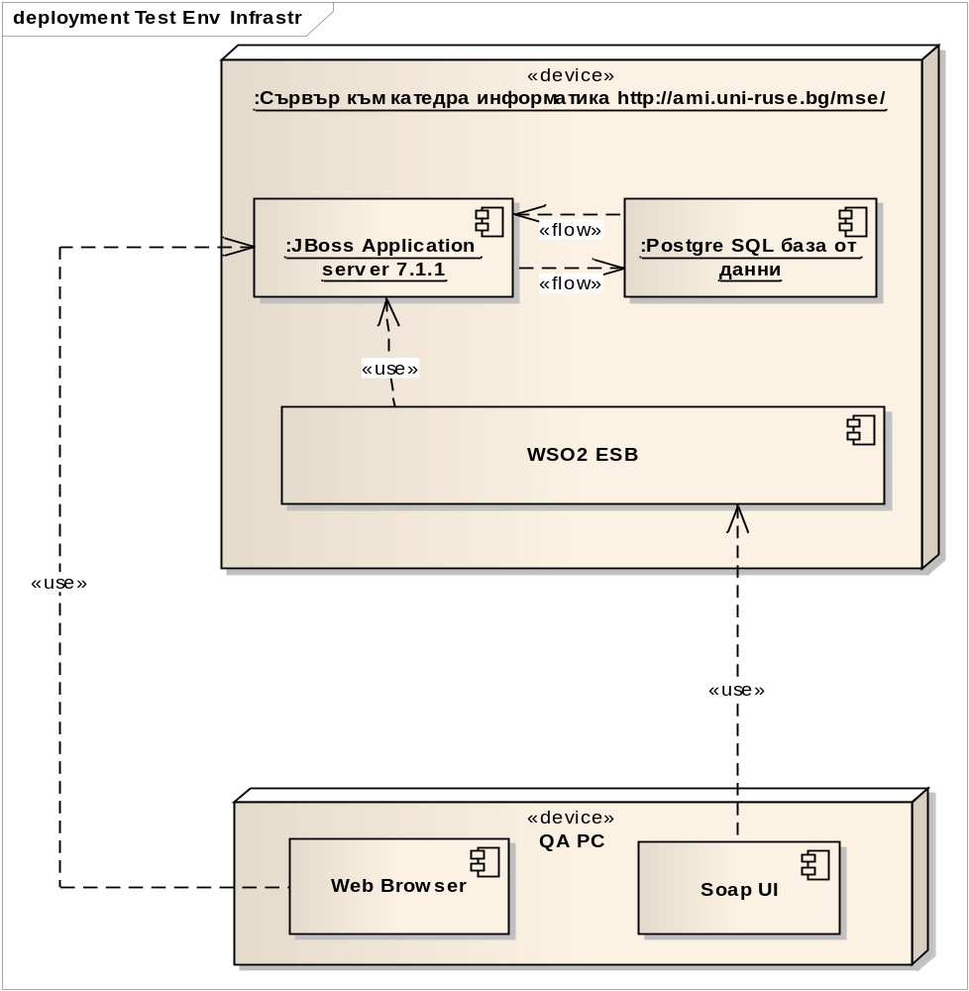
Тестова среда

Slide 51
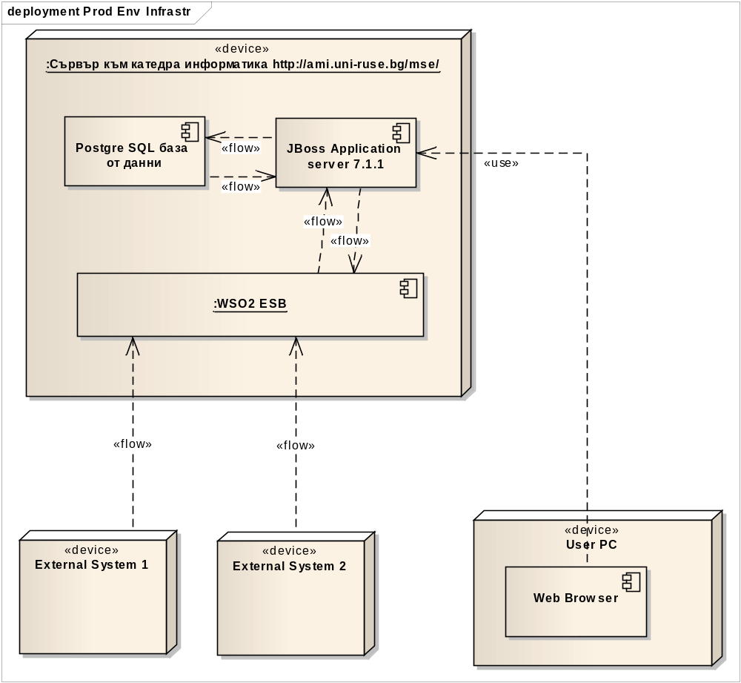
Продукционна среда

Slide 52
БЛАГОДАРЯ ВИ ЗА ВНИМАНИЕТО !

Slide 53

>>> Искрен Папазов <<<
Роля в екипа: QA + BA

Slide 54
Работа извършена по време на проекта
Бизнес анализ
Участие при събирането на функционални и нефункционални изисквания от възложителя
Участие при определянето на функционаностите на системата
Работа с диаграми на проекта
Редакция на Use Case диаграми на някои функционалности
Разработка на Activity диаграми на някои функционалности:
  Работа с шаблони
  Работа с документи
  Конвертиране и архивиране на документи

Slide 55
Работа извършена по време на проекта
Работа с документи на проекта и провеждане на тестове
Създаване на крайна версия на тестовия модел в xls и doc варианти:
  UCMS-Test model.xls
  UCMS-Test model.doc
Провеждане на следните тестове върху системата:
  Функционално тестване
  Тестване на ползваемост
  Тестване на потребителския интерфейс
  Интеграционни тестове
  Load и Stress тестове (тестове за натоварване)
Записване на резултатите от отделните тестове на функционалностите в документи от тип “Test Evaluation – Име на функционалност.doc”

Slide 56
Работа извършена по време на проекта
Провеждане на редица тестове върху следните функционалности на системата:
Създаване, преглед и редакция на компоненти
Създаване, преглед и одобрение на шаблони
Създаване, преглед, редакция и търсене на документи
Успеваемостта от последно проведените функционални тестове на изброените функционалности е 100% - успешно изпълнени тестови случаи 63/63!

Slide 57
Работа извършена по време на проекта
Подробно описание на резултатите от тестовете в отделни документи – Test Evaluation - *.doc
Добавени резултати от Load и Stress тестове чрез софтуерните продукти SoapUI и LoadUI
Регистриране на бъгове в Jira, открити при изпълнение на тестовете на изброените функционалности по време на отделните фази на проекта

Slide 58
БЛАГОДАРЯ ВИ ЗА ВНИМАНИЕТО !

Slide 59
Виктор Костадинов

Slide 60
Работа през I1
Проучване Content Repository for Java (JCR) системa Apache Jackrabbit
Проучване Java Authentication and Authorization Service – Apache Shiro
Създаване на базов модел на данните

Slide 61
Работа през Е1,Е2
Конфигурация Apache shiro
  Връзка с DataSource (БД)
  Извличане на права индивидуално за всеки потребител
  Хеширане и осоляване на паролите
Имплементация на login функционалност
Имплементиране на базата данни
Дизайн модел

Slide 62
Разработени функционалности
Форма за качване на документи
Генериране на ИД на документ
Редактиране на роли на потребител
Инициализиране на БД
SQL сторед процедури за роли/права
Редакиране на документ през web/web-service
Имплементиране история на документа

Slide 63
БЛАГОДАРЯ ВИ ЗА ВНИМАНИЕТО!

Slide 64
Венцислав Маринов

Slide 65
Заемани роли в екипа
QA и BA

Slide 66
Работа извършена по време на проекта
Работа с диаграми по проекта:
  Разработване на sequence диаграми
Работа по документация:
  QA plan
  План на обучение
  Администриране и поддръжка на системата
  User manual

Slide 67
БЛАГОДАРЯ ВИ ЗА ВНИМАНИЕТО!

